Slide 1


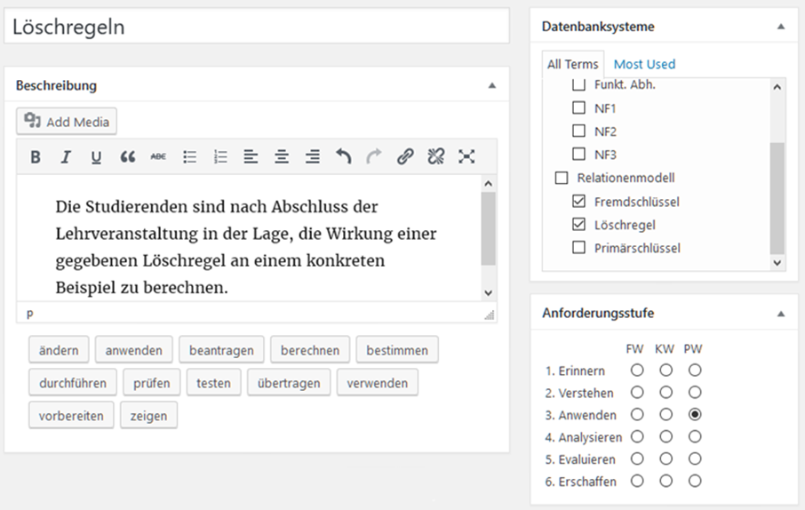
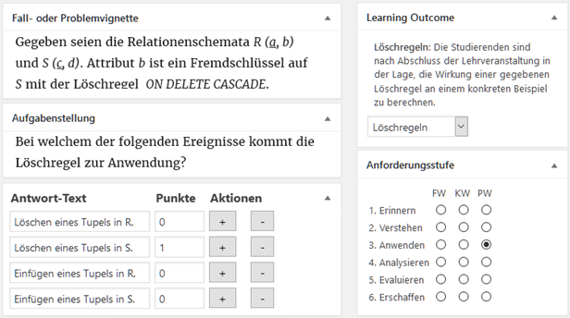
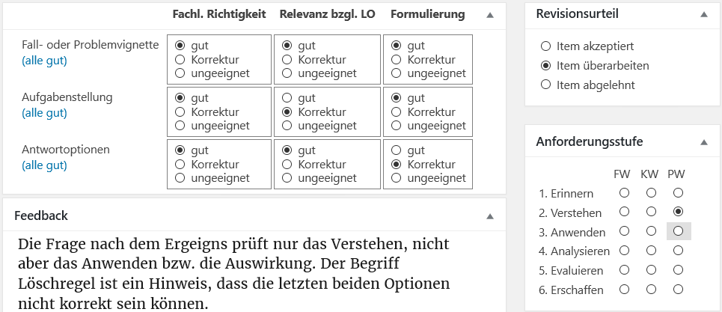
Das E-Assessment-Literacy-Tool EAs.LiT
Andreas Thor Hochschule für Telekommunikation Leipzig thor@hft-leipzig.de
Norbert Pengel, Heinz-Werner Wollersheim Universität Leipzig {norbert.pengel, wollersheim}@uni-leipzig.de
Constructive Alignment: Angeleitete Formulierung von Learning Outcomes
Thematische Kategorisierung
Einordnung in Anforderungsstufen
Superverben als Textbausteine je nach Anforderungsstufe
Ontologie-basierte Annotation von Items
Kollaboratives, strukturiertes Reviewing von Items
Thematisch, Learning Outcome, Anforderungsstufe, Item-Typ, Schwierigkeitsgrad
Strukturierte, Kriterien- basierte Bewertung
Forcierung des Constructive Alignment
Einordnung in Anforderungsstufen
Freitext für detail-liertes Feedback
Ggf. Anpassung der Einordnung in Anforderungsstufen
Trennung Vignette von Aufgabenstellung
→ gleiche Vignette für verschiedene Aufgaben
Current Work
Automatische Item-Annotation (z.B. thematisch, Anforderungsstufe) aus Item-Vignette und –Aufgabenstellung
Automatisches Ontologie-Matching für Item-Pool-Merging

